Slide 1
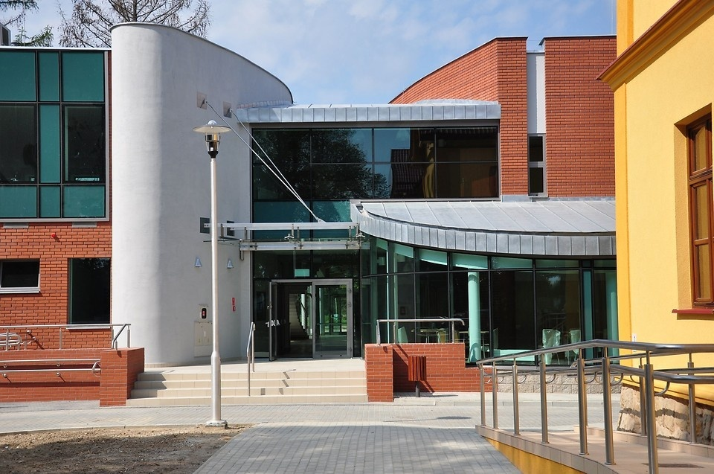
Witamy na kierunku TOWAROZNAWSTWO w Karpackiej Państwowej Uczelni w Krośnie

Slide 2
TOWAROZNAWSTWO
Nowoczesny kierunek na nowoczesnej Uczelni !!!
to kierunek inżynierski – tytuł inżyniera
nauka trwa 3,5 roku – 7 semestrów
studia bezpłatne stacjonarne, niestacjonarne
studia tzw. 26+ dające możliwość połączenia pracy zawodowej z nauką
elastyczny harmonogram zajęć – 3 dni w tygodniu w godzinach popołudniowych

Slide 3
TOWAROZNAWSTWO
Kierunek inżynierski o charakterze interdyscyplinarnym łączący wiedzę:
ekonomiczną
techniczną
przyrodniczą

Slide 4
TOWAROZNAWSTWO treści kształcenia obejmują m.in:
towaroznawstwo produktów żywnościowych
towaroznawstwo wyrobów przemysłowych
systemy zarządzania jakością

Slide 5
TOWAROZNAWSTWO
Kształcimy na trzech atrakcyjnych specjalnościach, pod aktualne potrzeby przyszłych pracodawców :
Na II roku studiów po 4 semestrze studenci wybierają jedną z trzech specjalności:
1. INŻYNIER JAKOSĆ
2. MENEDŻER PRODUKTU
3. LOGISTYK TOWARÓW

Slide 6
TOWAROZNAWSTWO INŻYNIER JAKOŚCI
zdobywasz wiedzę i umiejętności praktyczne z zakresu projektowania, kształtowania, kontroli i oceny jakości,
właściwości produktów, z uwzględnieniem zachowań konsumentów i trendów rynkowych,
systemów zarządzania jakością .
Absolwent potrafi wdrażać, nadzorować i doskonalić systemy zarządzania jakością w przedsiębiorstwach z różnych branż.

Slide 7
TOWAROZNAWSTWO MENEDŻER PRODUKTU
pozyskasz wiedzę oraz praktycznych umiejętności z zakresu tworzenia i zarządzania produktem przedsiębiorstwa, z uwzględnieniem potrzeb rynku.
Absolwent nabywa kompetencje menedżera zarządzającego produktem w poszczególnych fazach cyklu jego życia, tj. opracowywania nowego produktu, wprowadzenia go na rynek, sprzedaży przez różne kanały dystrybucji, kształtowanie ceny oraz kreowanie jego wizerunku i marki.

Slide 8
TOWAROZNAWSTWO LOGISTYK TOWARÓW
zdobywasz wiedzę i umiejętności o właściwościach różnych grup towarowych mających wpływ na właściwy dobór narzędzi służących budowaniu procesu logistycznego, dopasowanego do potrzeb konkretnego przedsiębiorstwa.
Absolwent jest specjalistą rozumiejącym procesy logistyczne w zarządzaniu łańcuchem dostaw i ich wpływ na jakość i bezpieczeństwo towarów.

Slide 9
TOWAROZNAWSTWO
Wieloaspektowość stwarza szerokie możliwości kompleksowego kształcenia przyszłych inżynierów z zakresu:
kontroli jakości w gospodarce przemysłowej i żywnościowej
zarządzania jakością i procesami technologicznymi
marketingu produktów
logistyki towarów

Slide 10
ZAPRASZAMY DO OBEJRZENIA ANIMACJI …
POZNAJCIE ANIĘ ☺
ONA JUŻ WYBRAŁA KIERUNEK STUDIÓW !!!!
A WY ???

Slide 11
Atuty kierunku TOWAROZNAWSTWO
dzięki swojej różnorodności, to kierunek zarówno dla humanistów, jak też osób posiadających umysły ścisłe
daje możliwości znalezienia dobrze płatnej pracy w dużych i małych firmach
przygotowuje specjalistów zarządzania jakością, menedżerów, logistyków.

Slide 12
TOWAROZNAWSTWO perspektywy zatrudnienia
Absolwenci kierunku Towaroznawstwo są przygotowani do pracy w małych, średnich i dużych przedsiębiorstwach przemysłowych oraz spożywczych, a także w jednostkach gospodarczych na stanowiskach związanych z zarządzaniem jakością czy logistyką towarów.

Slide 13
TOWAROZNAWSTWO perspektywy zatrudnienia
laboratoria analityczne i kontroli jakości oraz certyfikacji produktów
jednostki kontrolno-pomiarowe
organy nadzoru urzędowego
ośrodki badawczo-rozwojowe
jednostki doradcze, konsultingowe i projektowe
firmy produkcyjne, handlowe
prowadzenie własnej firmy

Slide 14
CO NAS WYRÓŻNIA ?

Slide 15
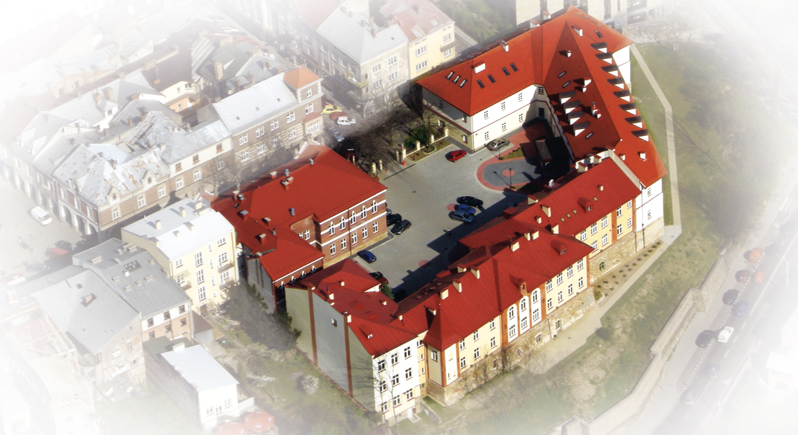
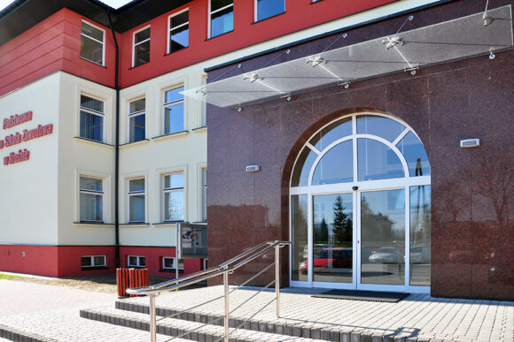
Nowoczesne obiekty uczelni

Slide 16
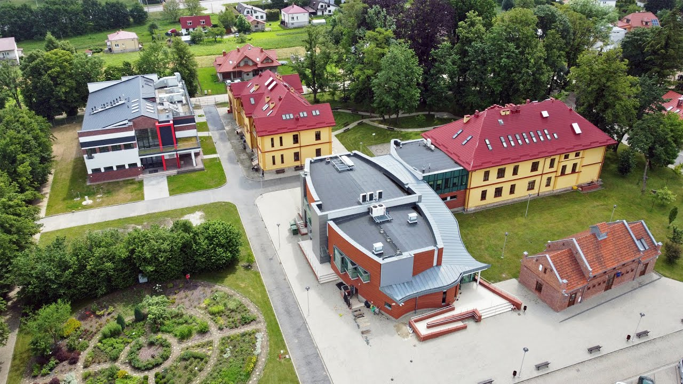
Nowoczesny Kampus

Slide 17
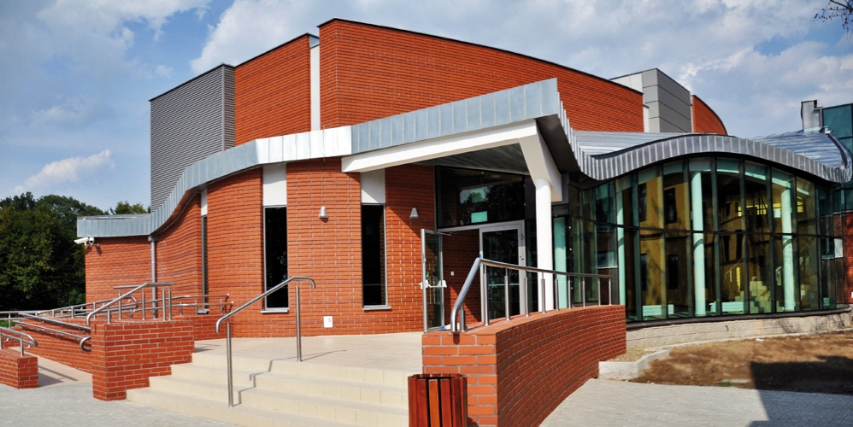
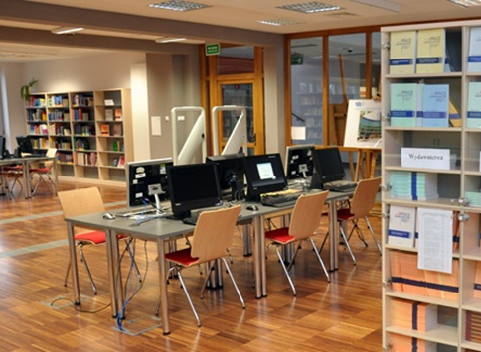
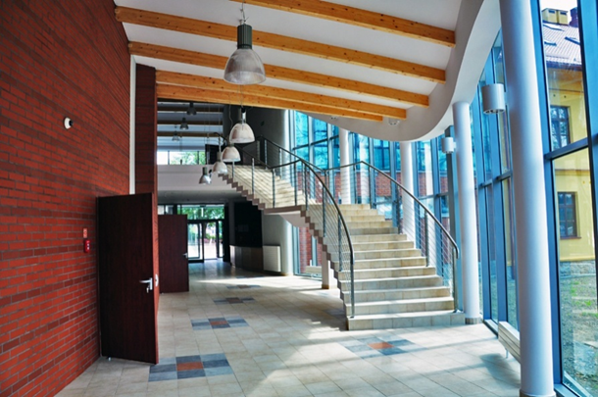
Nowoczesna baza dydaktyczna

Slide 18
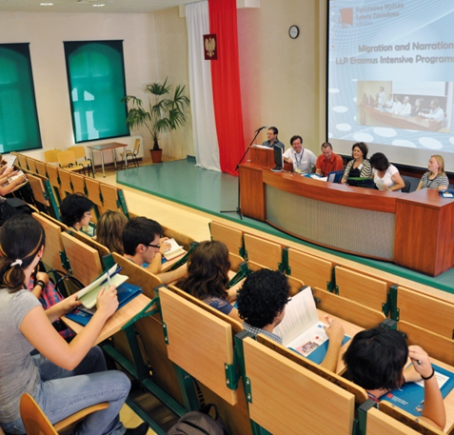
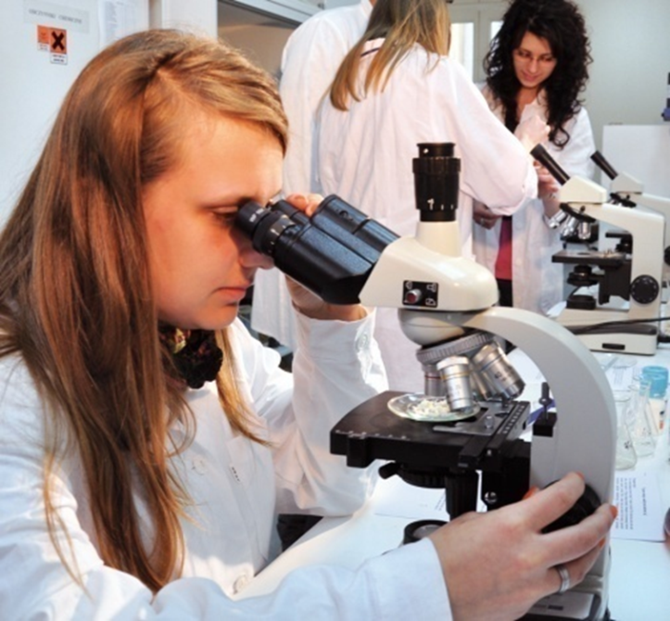
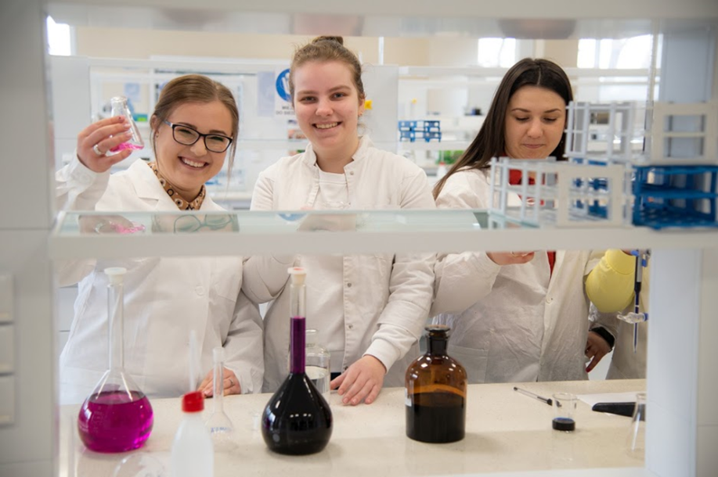
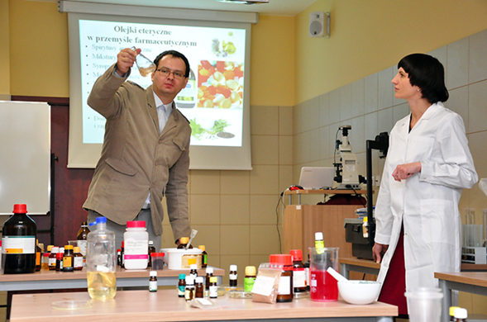
Nowoczesne laboratoria Studenci na zajęciach

Slide 19
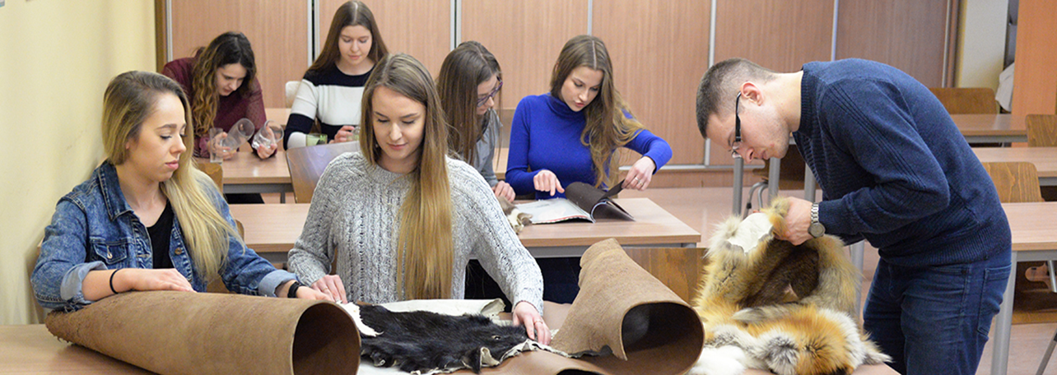
Nowoczesne pracownie Studenci na zajęciach

Slide 20
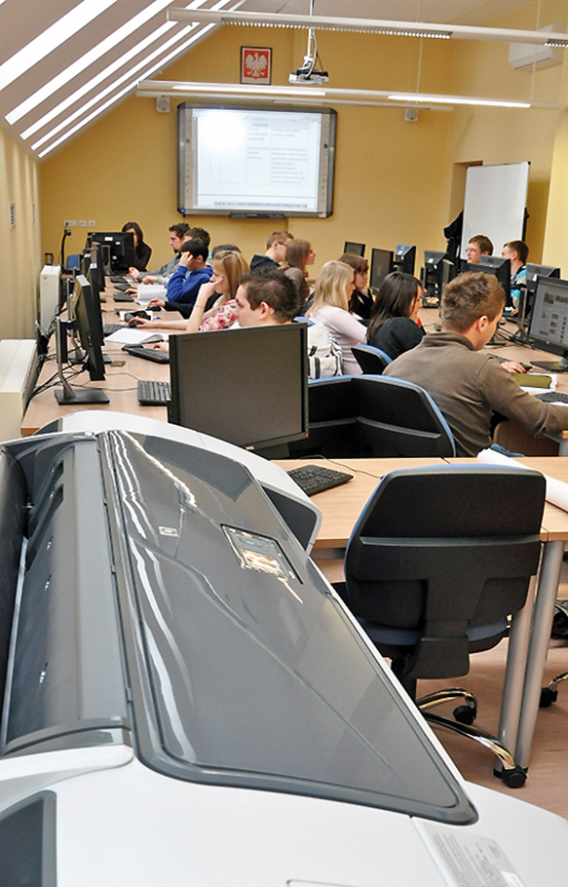
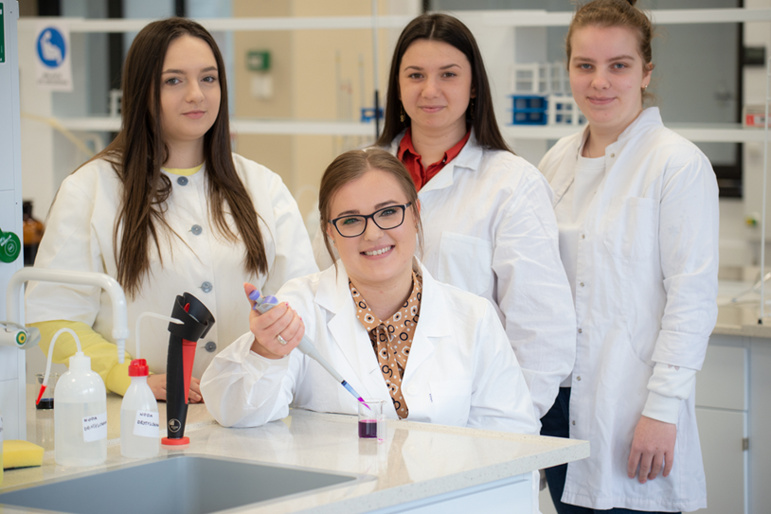
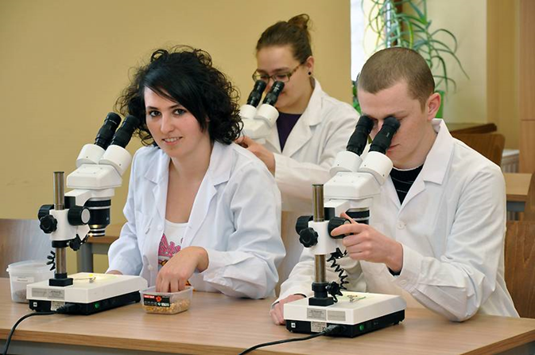
Nowoczesne laboratoria Studenci na zajęciach

Slide 21
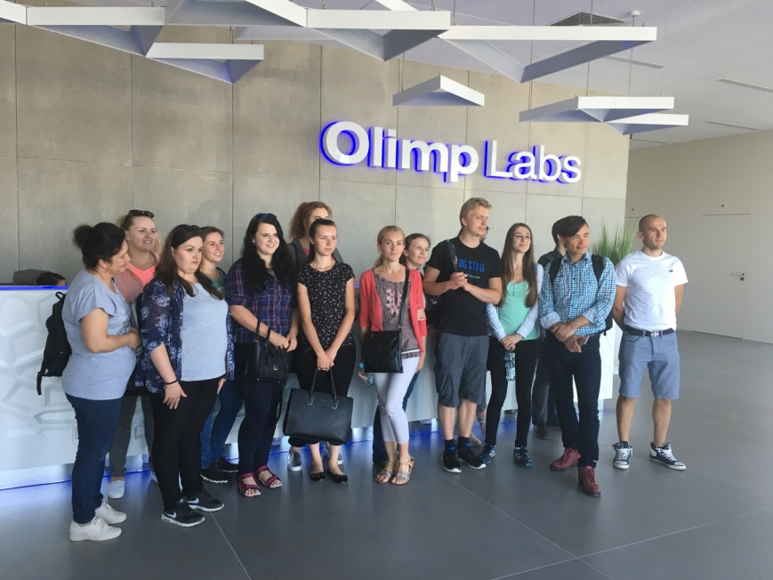
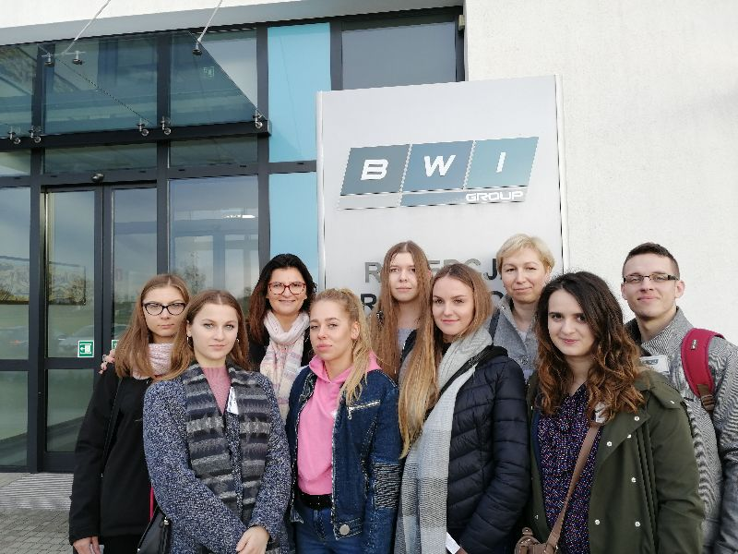
Wizyty studyjne w firmach

Slide 22
Wykłady dla studentów z cyklu "Między nauką, a praktyką"

Slide 23
ERASMUS+
Możliwość wyjazdu na semestralną wymianę studencką do wielu krajów.
KPU w Krośnie ma podpisane umowy z ponad 80 uczelniami w Europie i USA.

Slide 24
Wyjątkowa atmosfera…

Slide 25
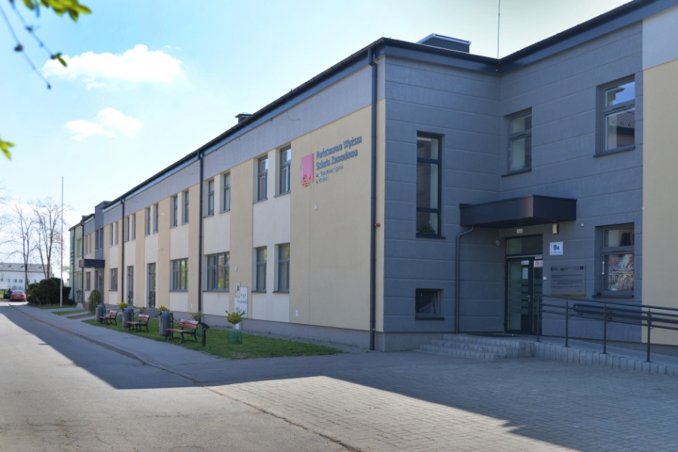
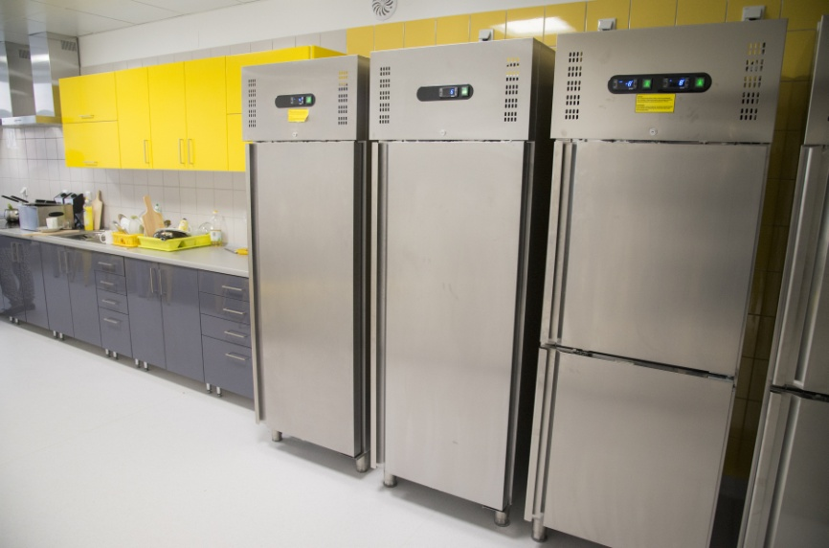
TOWAROZNAWSTWO Nowoczesny akademik dla studentów

Slide 26
TOWAROZNAWSTWO POMOC FINANSOWA DLA STUDENTÓW
Stypendia socjalne już od I roku studiów
Stypendia rektora dla najwybitniejszych studentów – stypendia naukowe
Stypendia dla osób z niepełnosprawnością
Zapomogi losowe
Stypendium Pigonia
Stypendium na wyjazd Erasmus +

Slide 27
TOWAROZNAWSTWO CO NAS WYRÓŻNIA?
tytuł inżyniera
możliwość połączenia pracy zawodowej z nauką
elastyczny harmonogram zajęć – 3 dni w tygodniu

Slide 28
MASZ MOŻLIWOŚĆ ROZWIJANIA SWOICH PASJI I ZAINTRESOWAŃ W STUDENCKICH KOŁACH NAUKOWYCH

Slide 29
STUDENCKIE KOŁO NAUKOWE TOWAROZNAWCÓW
zostało powołane z inicjatywy grupy studentów kierunku Towaroznawstwo
celem Koła jest rozwijanie i pogłębianie wiedzy związanej z szeroko pojętą dyscypliną towaroznawstwa żywnościowego i przemysłowego oraz rozwijanie zainteresowań studentów związanych z poszerzaniem wiedzy i pracą naukową w zakresie jakości

Slide 30
Cele Koła są realizowane poprzez:
doskonalenie wiedzy
opracowywanie projektów naukowych
uczestnictwo w konferencjach i seminariach naukowych
przygotowywanie publikacji, artykułów naukowych na podstawie przeprowadzonych badań

Slide 31
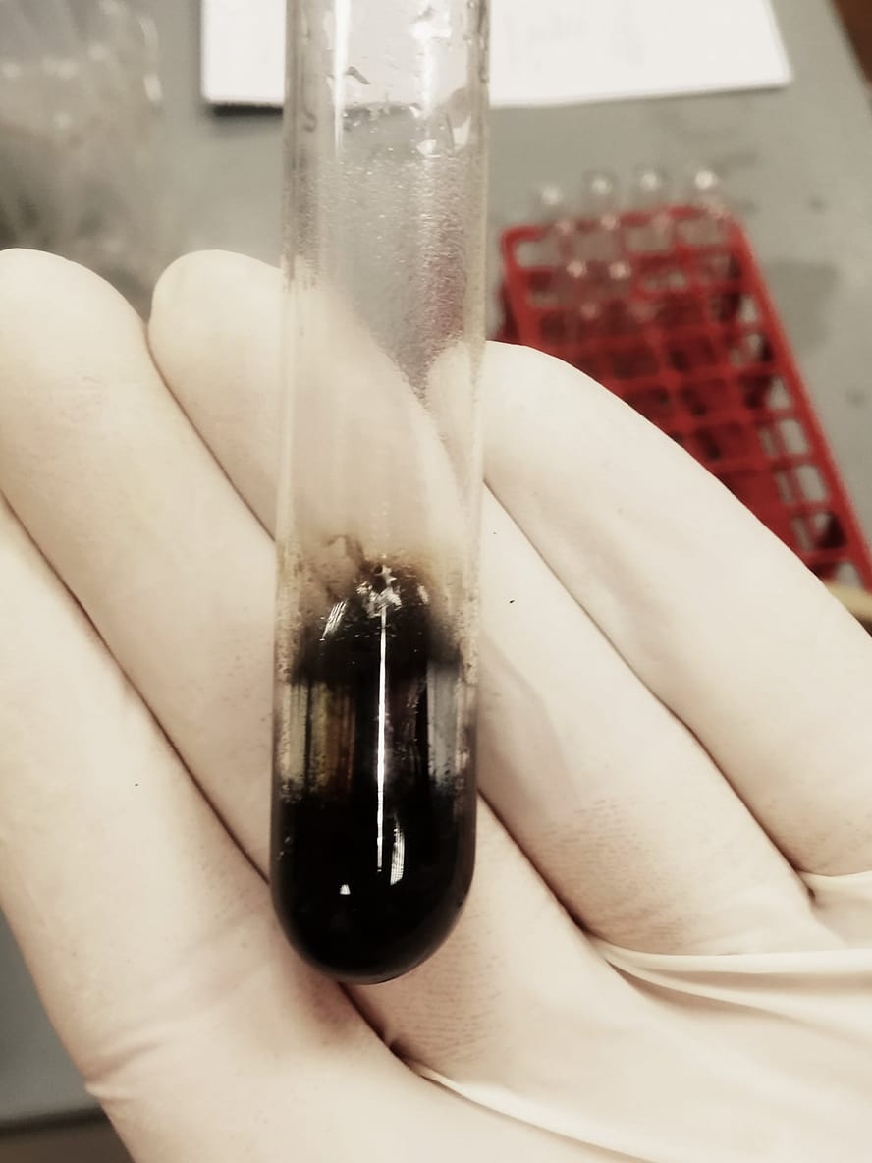
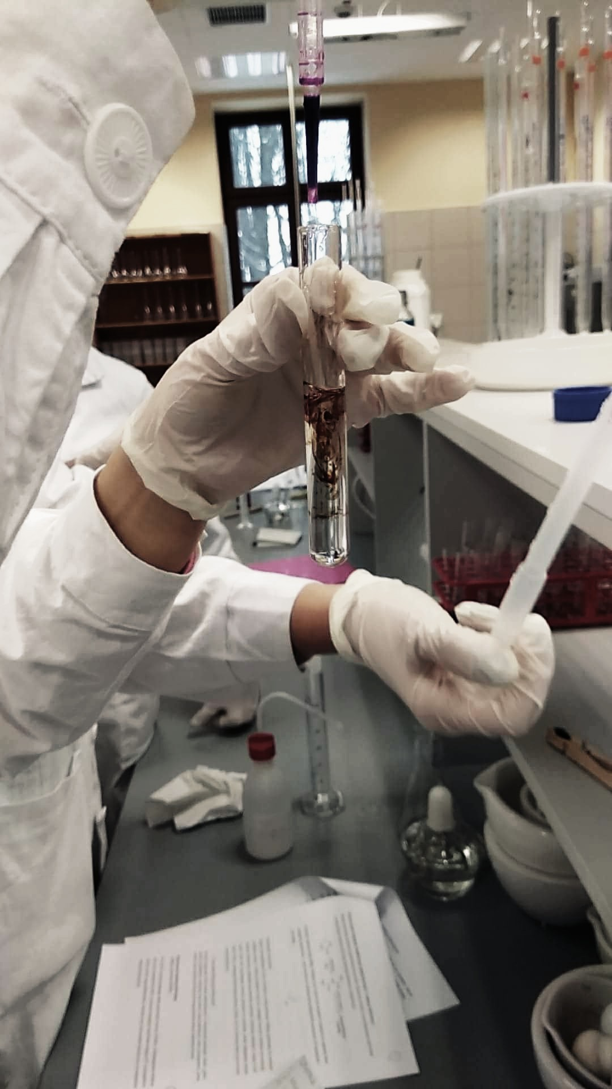
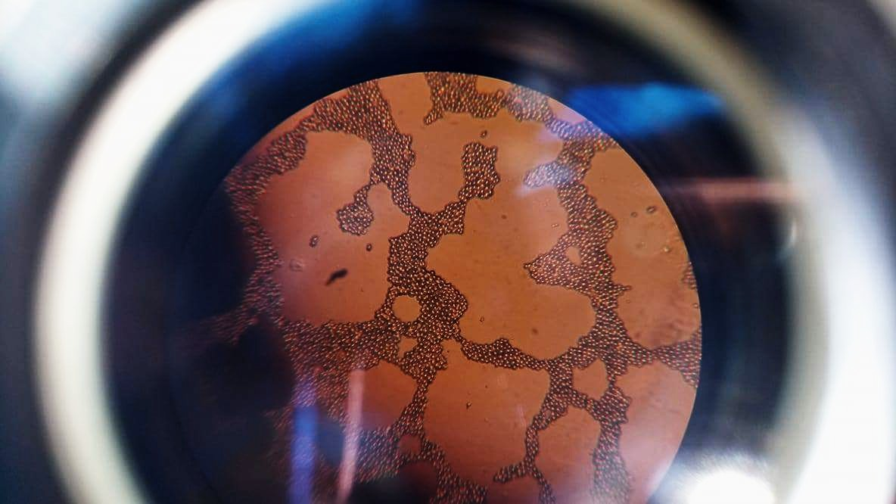
Studenci kierunku Towaroznawstwo mają szansę pozyskiwać i doskonalić swoje umiejętności podczas badań prowadzonych w laboratoriach.
Badania obejmują nie tylko analizy chemiczne, ale także instrumentalne oraz ocenę sensoryczną.
Fot. Kamila Kras
Fot. Kamila Kras
Fot. Kamila Kras

Slide 32
Aktywność członków SKN Towaroznawców
Udział w NOCY BIOLOGÓW
– organizowanej przez KPU w Krośnie
Noc Biologów, największe wydarzenie cykliczne popularyzujące nauki przyrodnicze, organizowane jest przez szkoły wyższe i ośrodki naukowe w całej Polsce od 2012 roku.

Slide 33
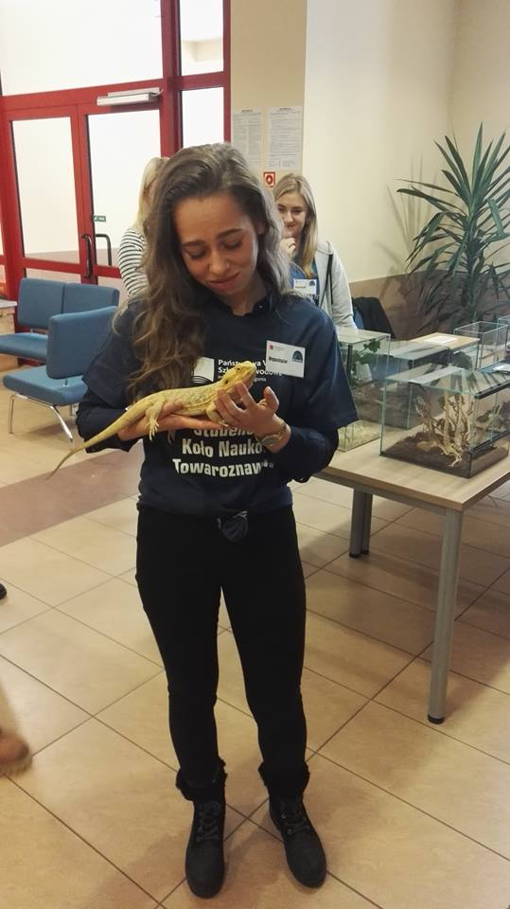
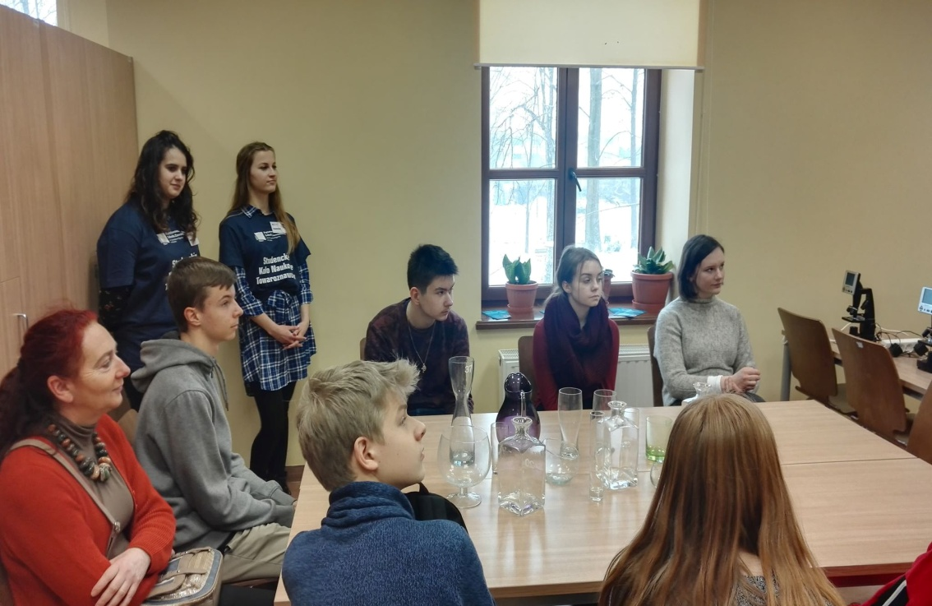
NOC BIOLOGÓW

Slide 34
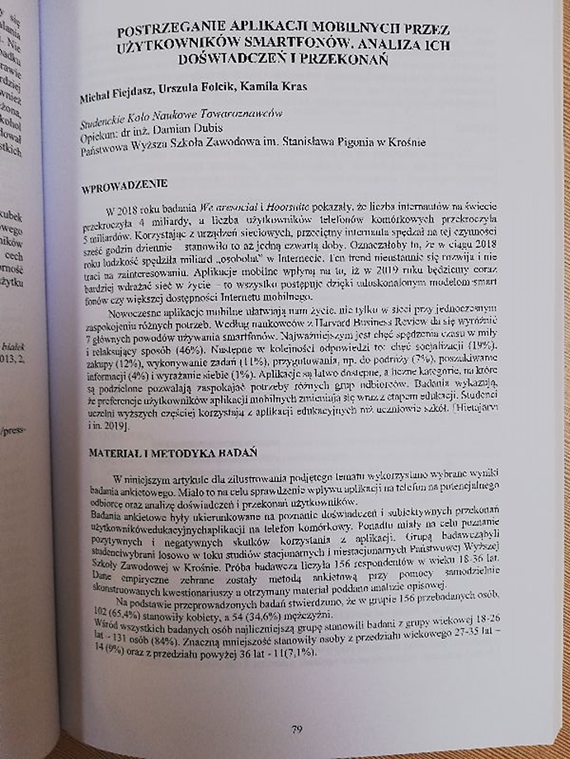
Studenckie konferencje naukowe

Slide 35
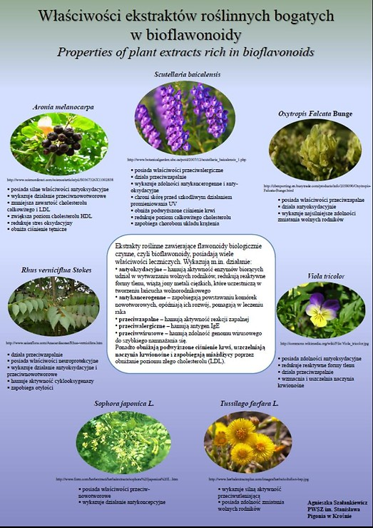
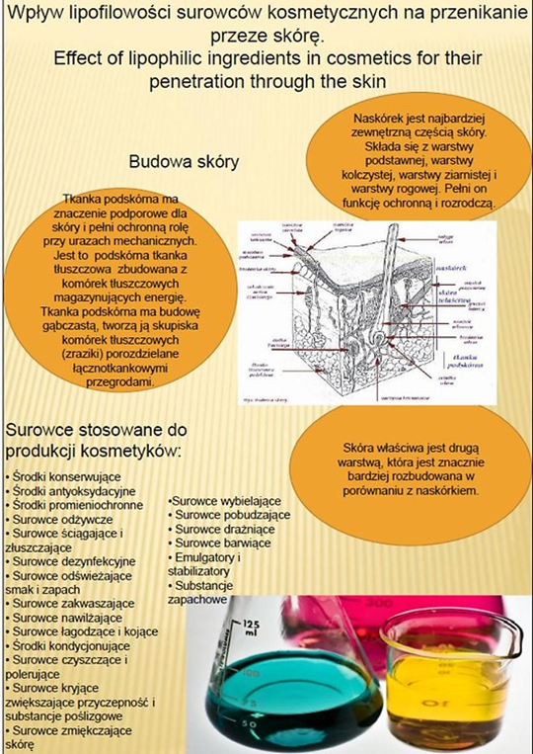

Slide 36
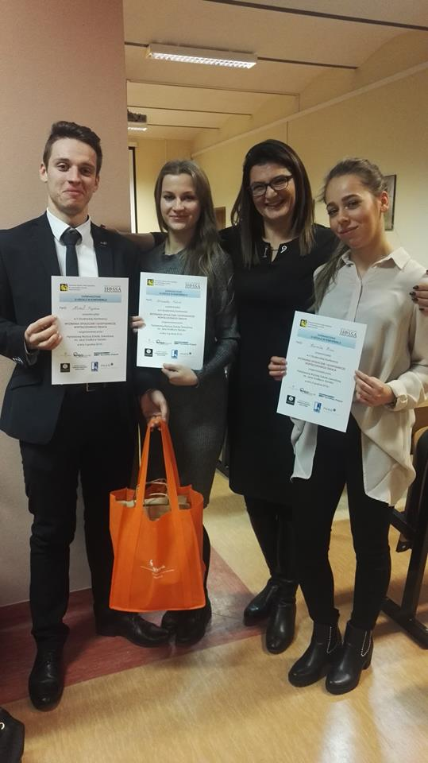
Konferencja Studenckich Kół Naukowych w PWSZ w Sanoku

Slide 37
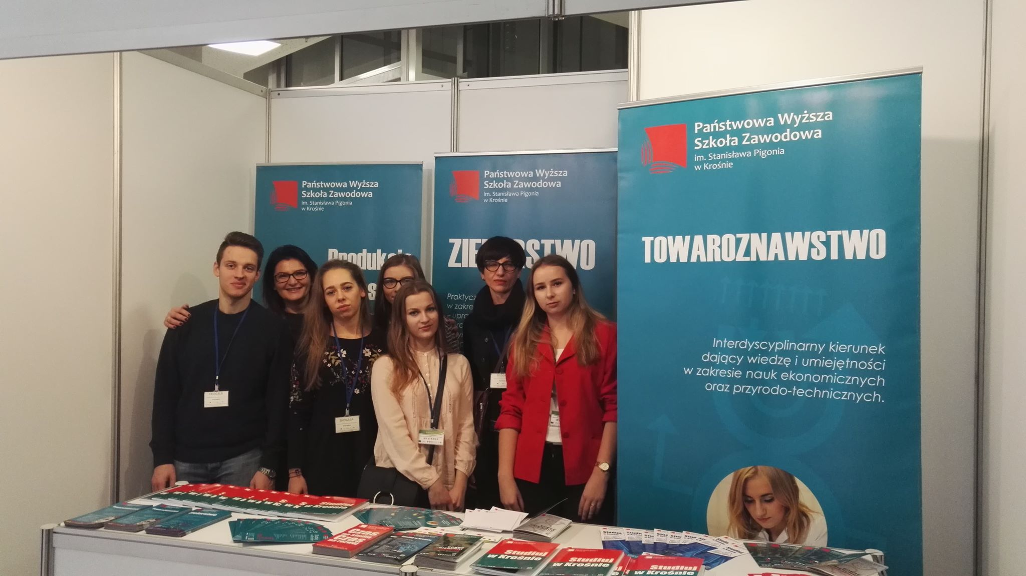
Promocja kierunku Towaroznawstwo i SKN Towaroznawców podczas targów "Ekogala " Międzynarodowych Targów Produktów i Żywności Wysokiej Jakości w Jasionce

Slide 38
Warsztaty dla uczniów Ocena sensoryczna – sprawdź swój smak i zapach

Slide 39
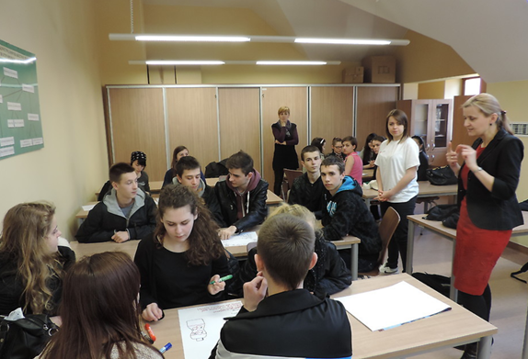
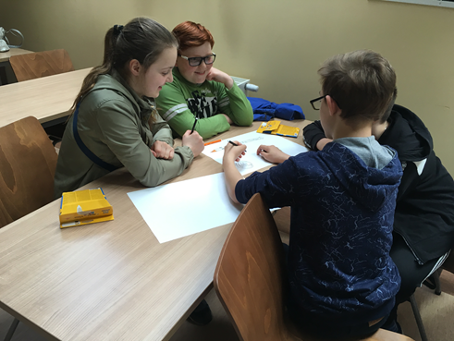
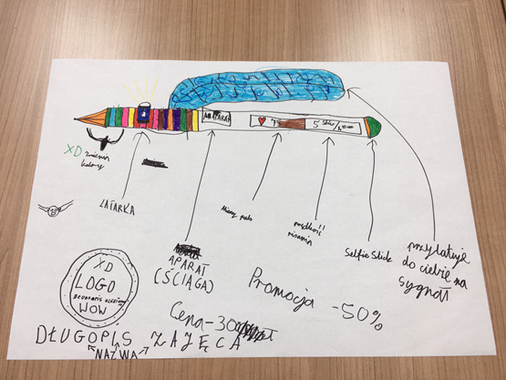
Warsztaty dla uczniów Opracowanie nowego produktu

Slide 40
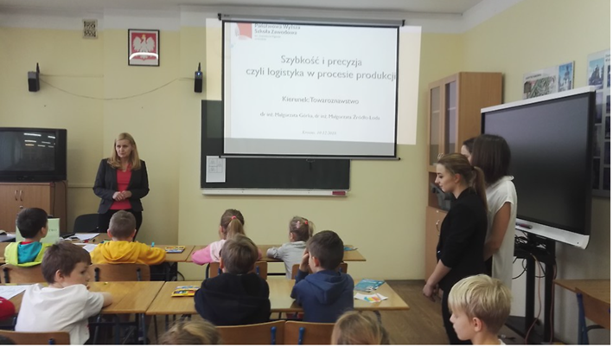
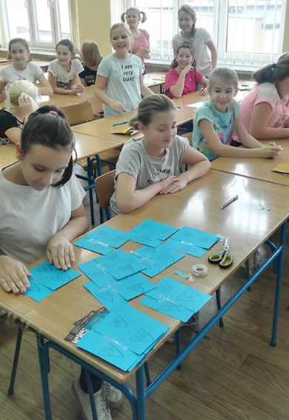
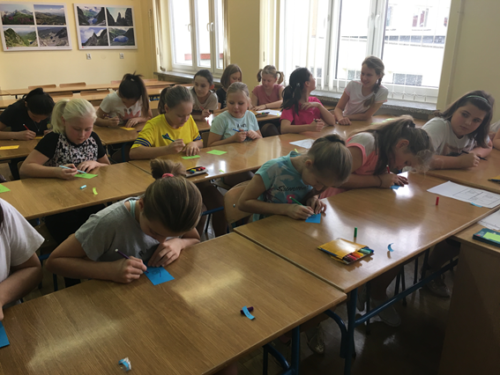
Warsztaty dla uczniów Szybkość i precyzja czyli logistyka w procesie produkcji

Slide 41
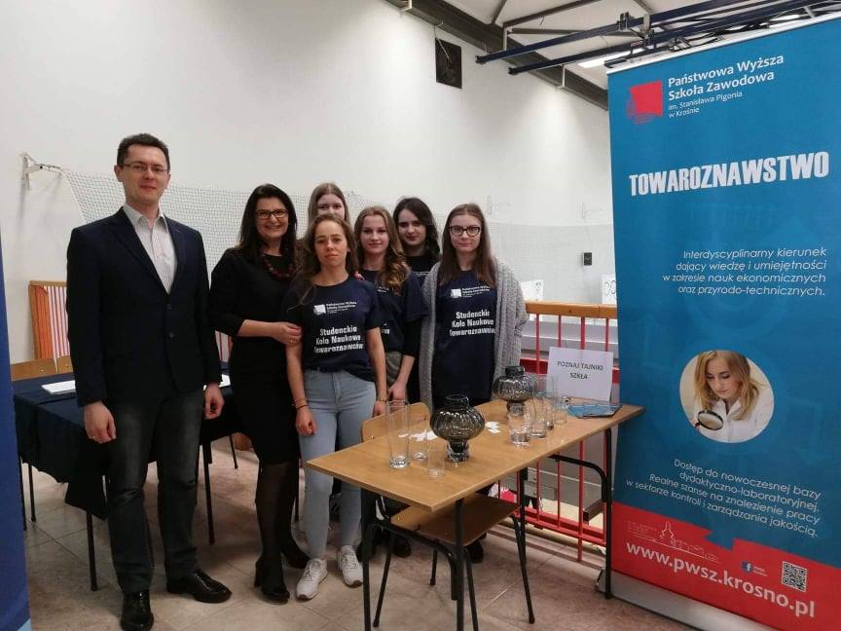
Udział w Targach Pracy PWSZ w Krośnie w ramach Akademickich Dni Nauki

Slide 42
Udział w Biegu Sokoła

Slide 43
STUDENCKIE KOŁO NAUKOWE
EKONOMISTÓW

Slide 44
STUDENCKIE KOŁO NAUKOWE EKONOMISTÓW
zajmuje się otaczającą nas rzeczywistością gospodarczą i problemami współczesnej ekonomii
w ramach działalności Koła poruszane są aspekty związane z funkcjonowaniem gospodarki narodowej jako całości oraz poszczególnych jej elementów składowych

Slide 45
STUDENCKIE KOŁO NAUKOWE EKONOMISTÓW
Celem Koła jest podnoszenie i rozwijanie wiedzy członków z zakresu ekonomii poprzez:
organizowanie zajęć seminaryjnych, sesji, warsztatów dla szkół
prowadzenie badań naukowych
udział w studenckich konferencjach naukowych

Slide 46
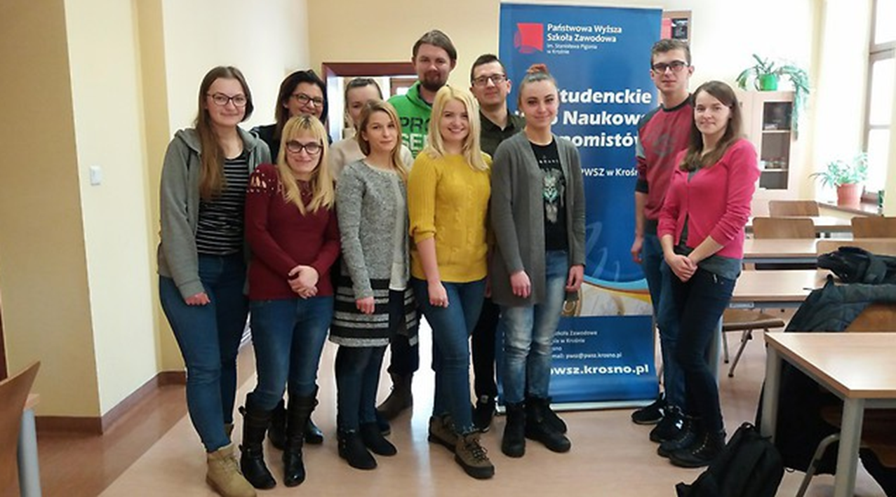
STUDENCKIE KOŁO NAUKOWE EKONOMISTÓW

Slide 47
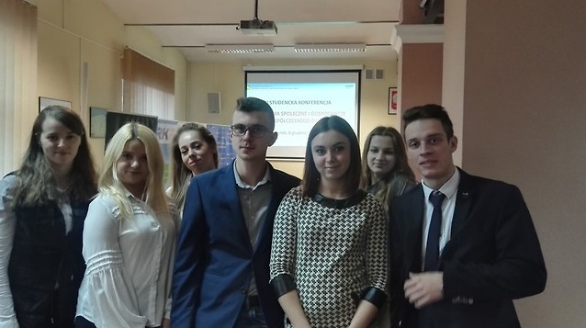
06 grudnia 2018 r. II Studencka Konferencja Naukowa
w PWSZ w Sanoku pod tytułem „Wyzwania społeczne i gospodarcze współczesnego świata„

Slide 48
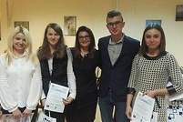
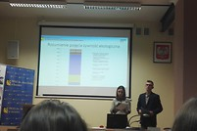
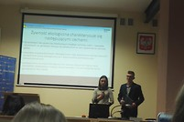

Slide 49
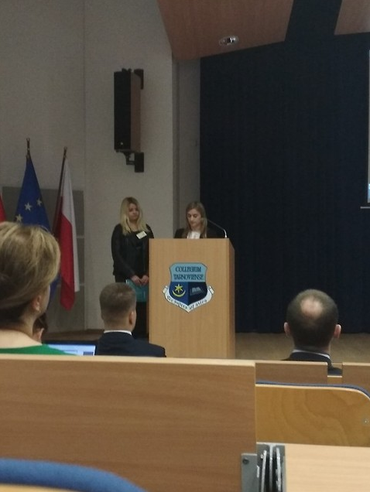
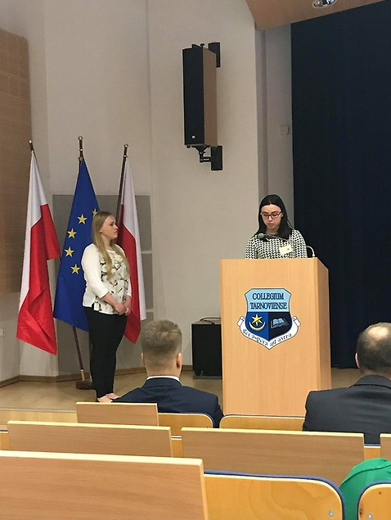
VIII Ogólnopolska Konferencja Studenckich Kół Naukowych „Przedsiębiorczość w XXI wieku” w PWSZ w Tarnowie

Slide 50
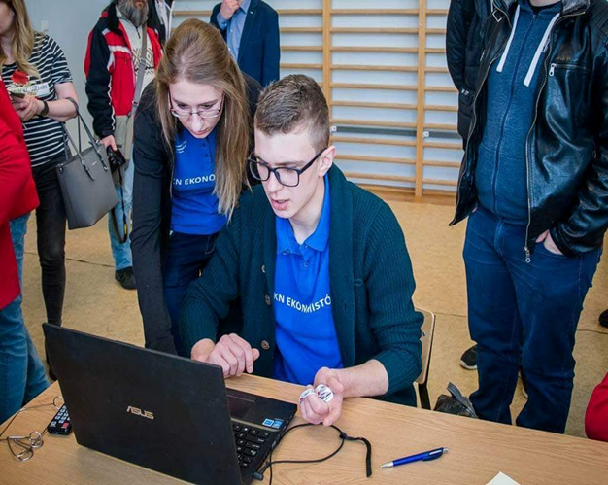
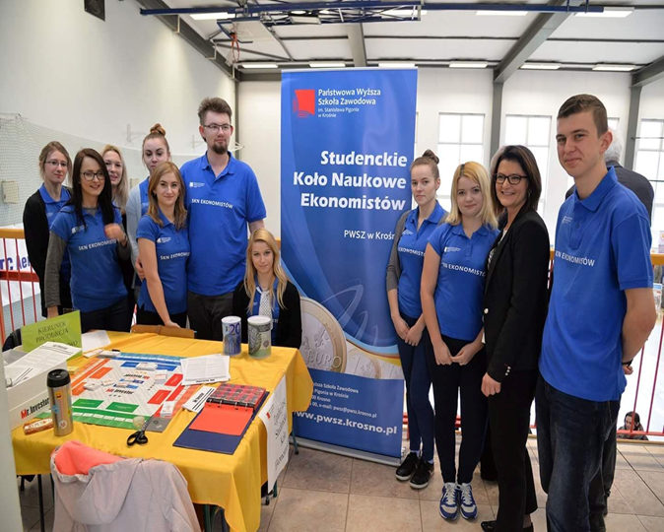
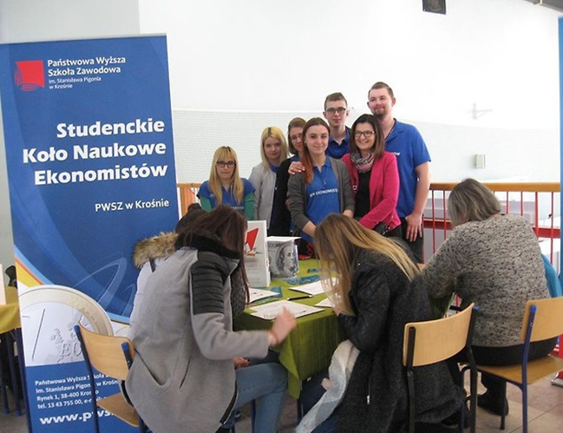
Akademickie Dni Nauki i Targi Pracy

Slide 51
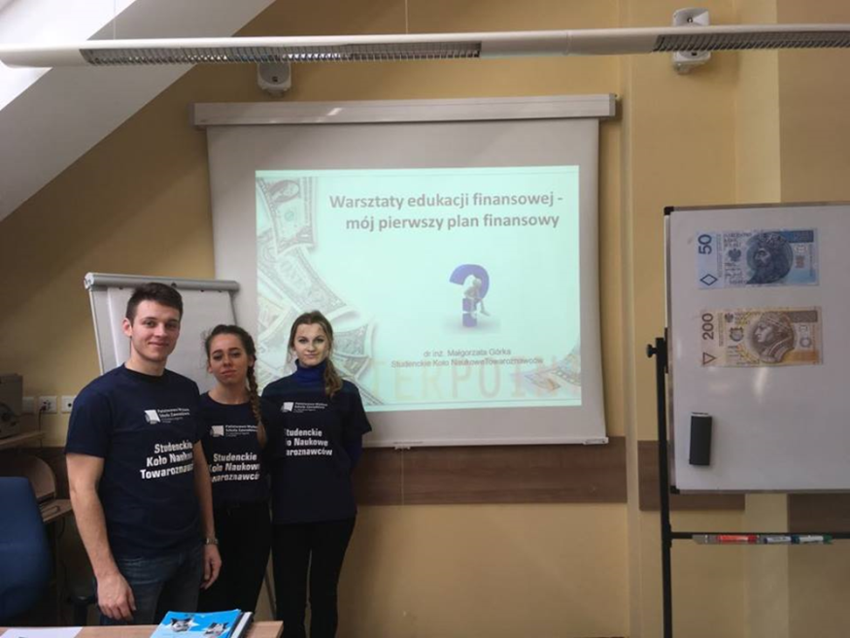
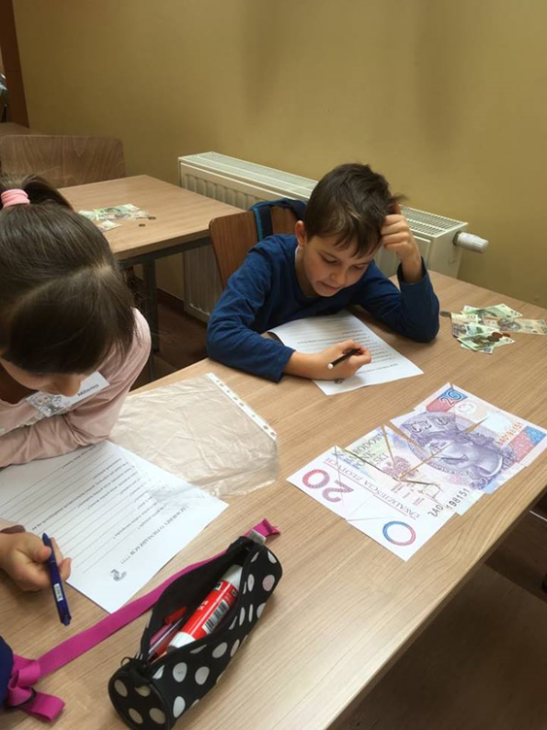
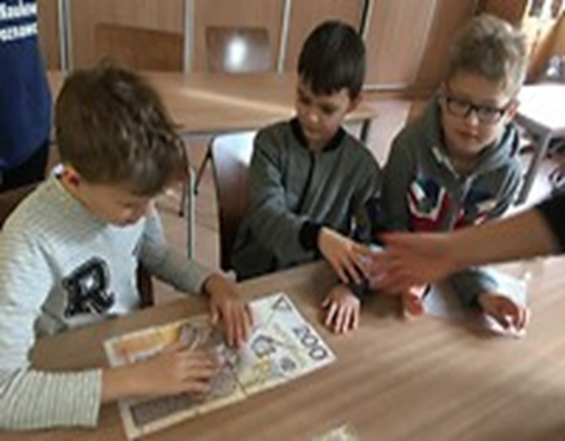
Warsztaty dla uczniów Warsztaty edukacji finansowej – mój pierwszy plan finansowy

Slide 52
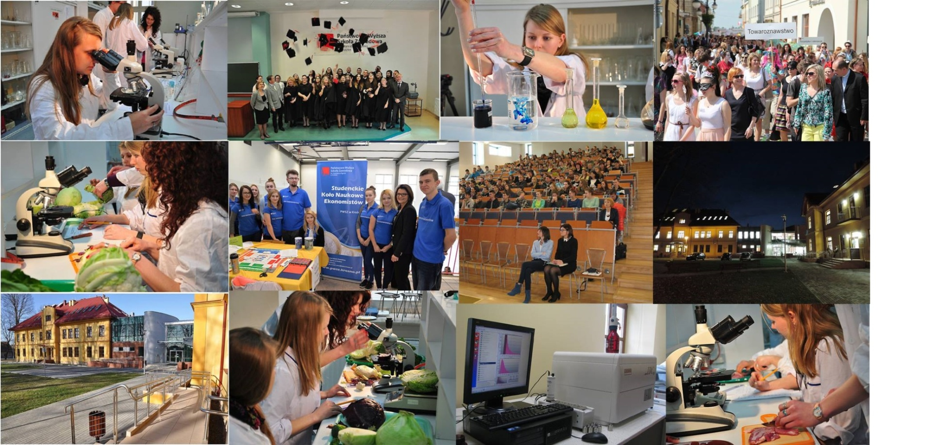
TOWAROZNAWSTWO

Slide 54
Chodźcie z nami…

Slide 55
Zapraszamy
do studiowania na kierunku TOWAROZNAWSTWO

Slide 56
A TERAZ
PYTANIA OD WAS ?
…….
Chętnie odpowiemy na wszystkie

Slide 57
BARDZO DZIĘKUJEMY ZA WSPÓLNIE SPĘDZONY CZAS ☺
CZEKAMY NA WAS W PAŹDZIERNIKU !!!

